Slide 1
Предсказание дефолта

Slide 2
Обработка данных
Пропущеные данные
Дамми-переменные
Новые предикторы
close_loans_cnt – среднее
past_billings_cnt - нулями
dpd_5_cnt
dpd_15_cnt
dpd_30_cnt
federal_district_nm
Парсинг года, месяца и дня из дат
Время с первого займа до просрочки
Время поdторного взятия займа
Классы были сбалансированы методом upsampling.
Переменные rep_loan_date, first_overdue_date, first_loan,
score_1, score_2, past_billings_cnt не учитывались.

Slide 3
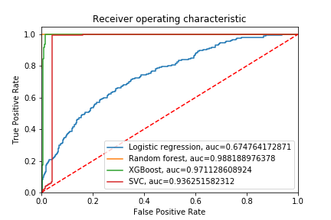
Результаты
В качестве метрики оценки классификатора была выбрана метрика AUC. Лучше всего себя показала модель random forest.
Варьирование порога решающего правила:
0.8 – 99% корректно определенных дефолтов, 100% корректно определенных недефолтов
0.33 - 100% корректно определенных дефолтов, 88% корректно определенных недефолтов

